Slide 1
THE WORK REPORT
2019
嵌入式智能系统设计作品汇报
Peace in Four

Slide 2
前言 / INTRODUCTION
首先在寝室生活中，常常会出现因为一卡通丢失而无法打开寝室门、因为断电忘记关闭灯、谁去关门、谁去关灯、是否应该开窗开空调通风等问题。
本作品是基于四人寝室生活而设计的一间多功能智能小屋，初衷是解决大学寝室间常常出现的一些生活问题。本作品结合了课程中所学习到的各类技能，运用树莓派、mcookie、home assistant、3D打印、激光雕刻等工具，完成了这间集美观性和多功能性为一体的智能小屋，达到了舒适和谐、智能生活的目的。

Slide 3
A
小屋功能概述
B
成员分工情况
目录
C
作品详情
D
作品总结

Slide 4
A
小屋功能概述

Slide 5
A
小屋功能概述
1
人脸识别自动开门
2
智能门铃
3
遥控开关灯光
4
home assistant查询天气短信
5
mcookie串口通信

Slide 6
B
成员分工情况

Slide 7
B
详细分工
庄雪澄
权世豪
树莓派
Mcookie
打杂
摄像头、人脸识别、homeassistant
其他功能模块
工作人员
3D打印
Mcookie
智能门铃、赞助商
制作外观、内饰
张越
庄添夏
朱双港

Slide 8
C
作品详情

Slide 9
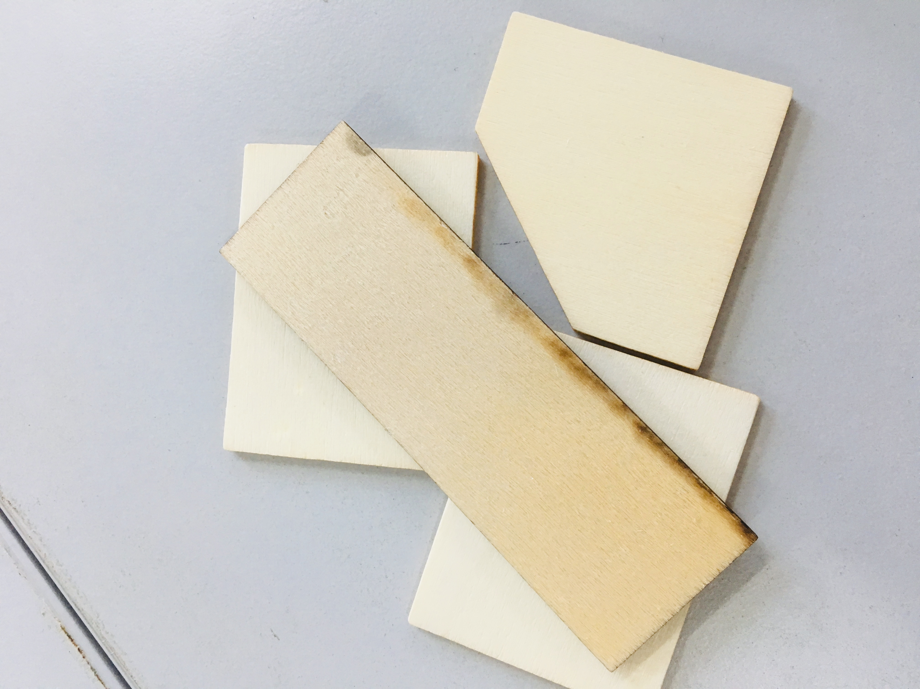
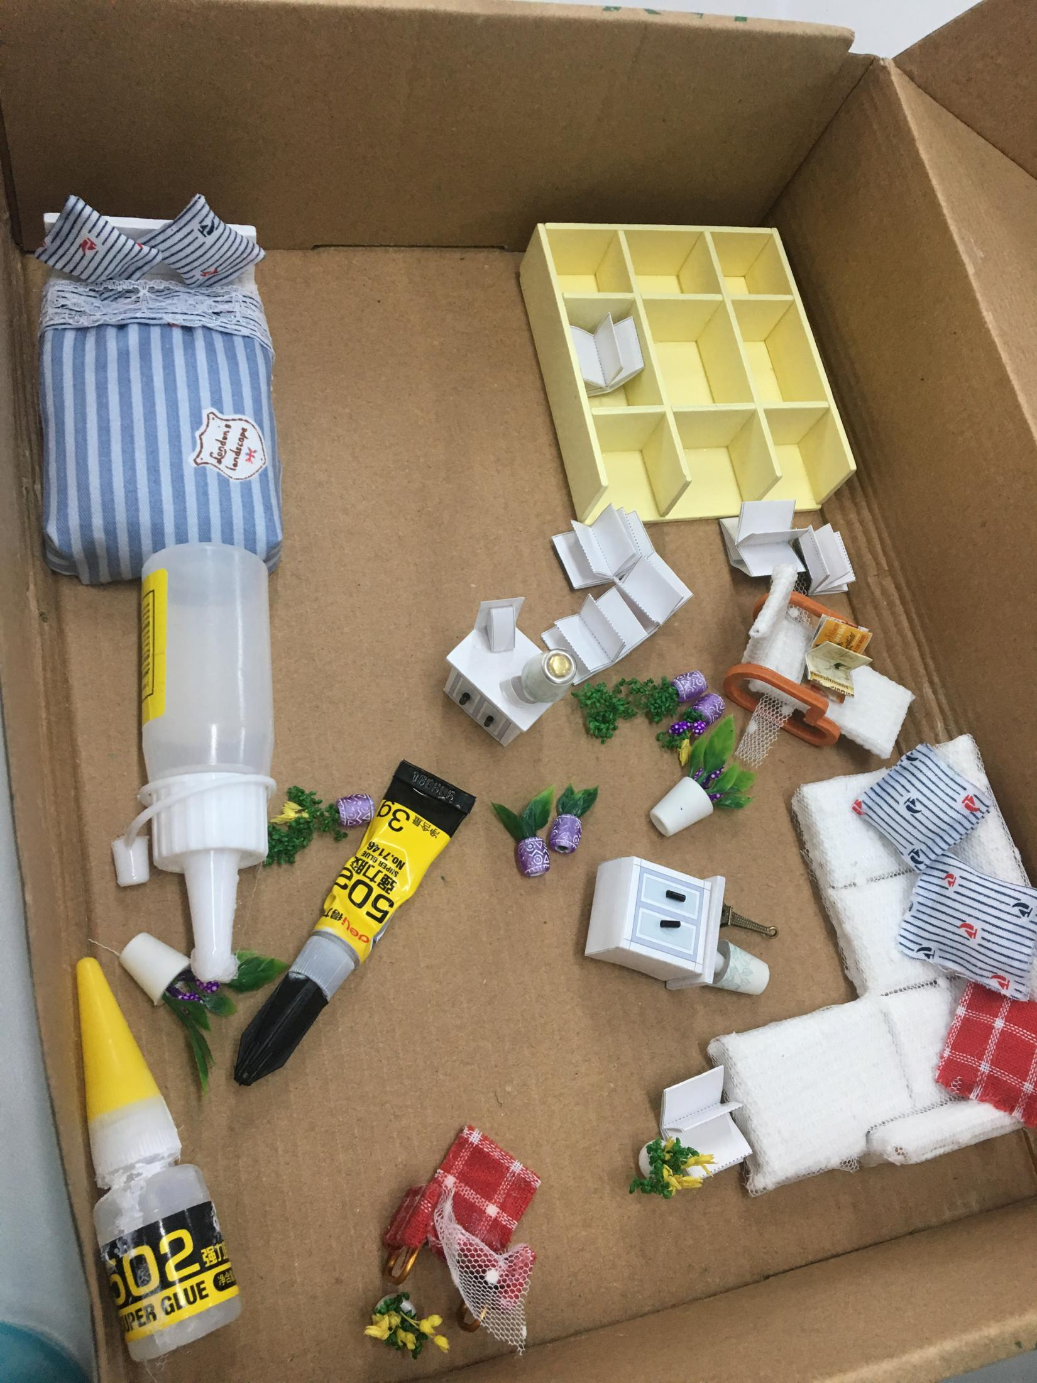
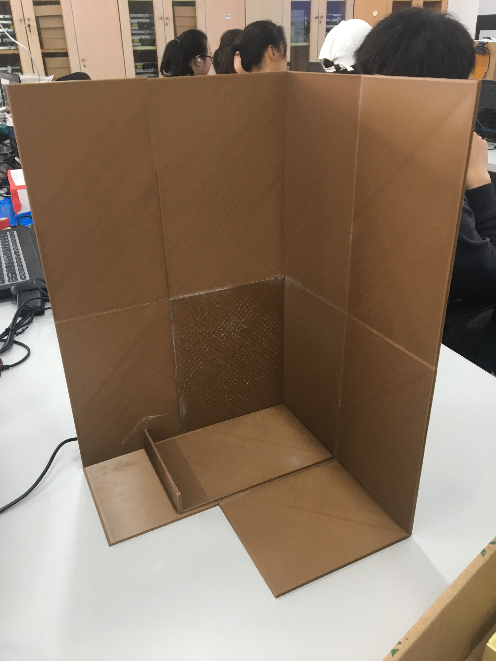
1
小屋制作过程

Slide 10
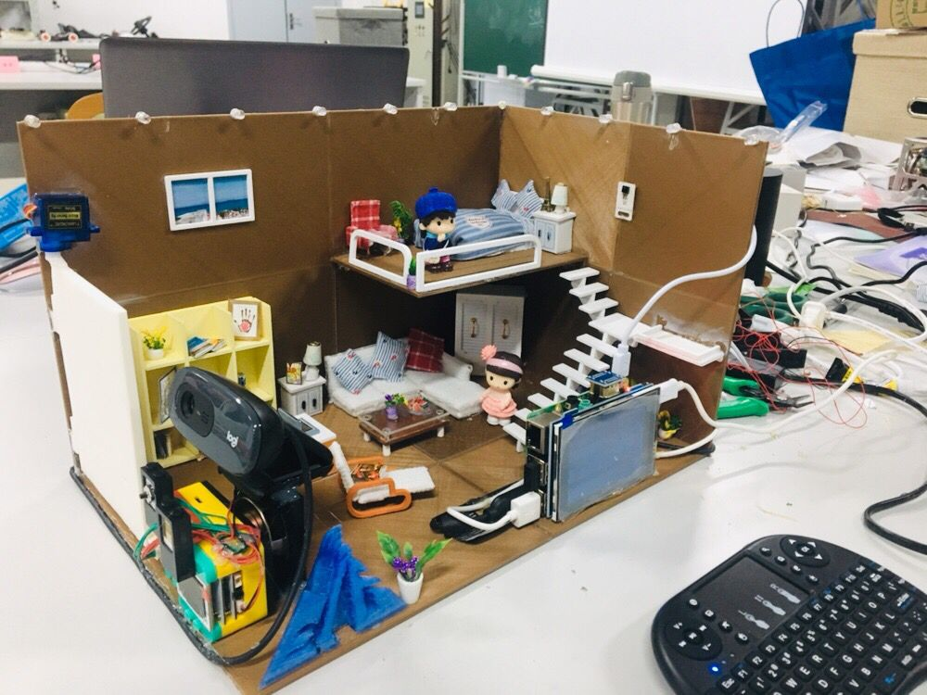
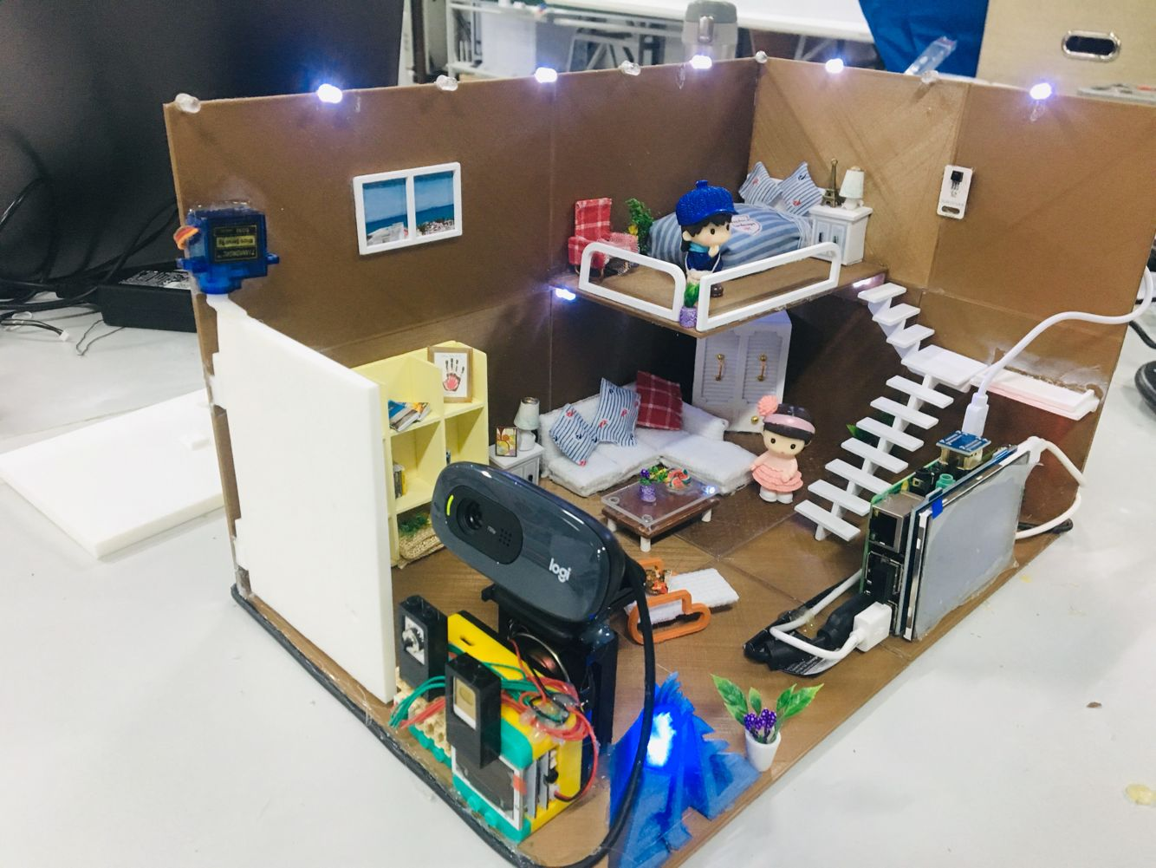
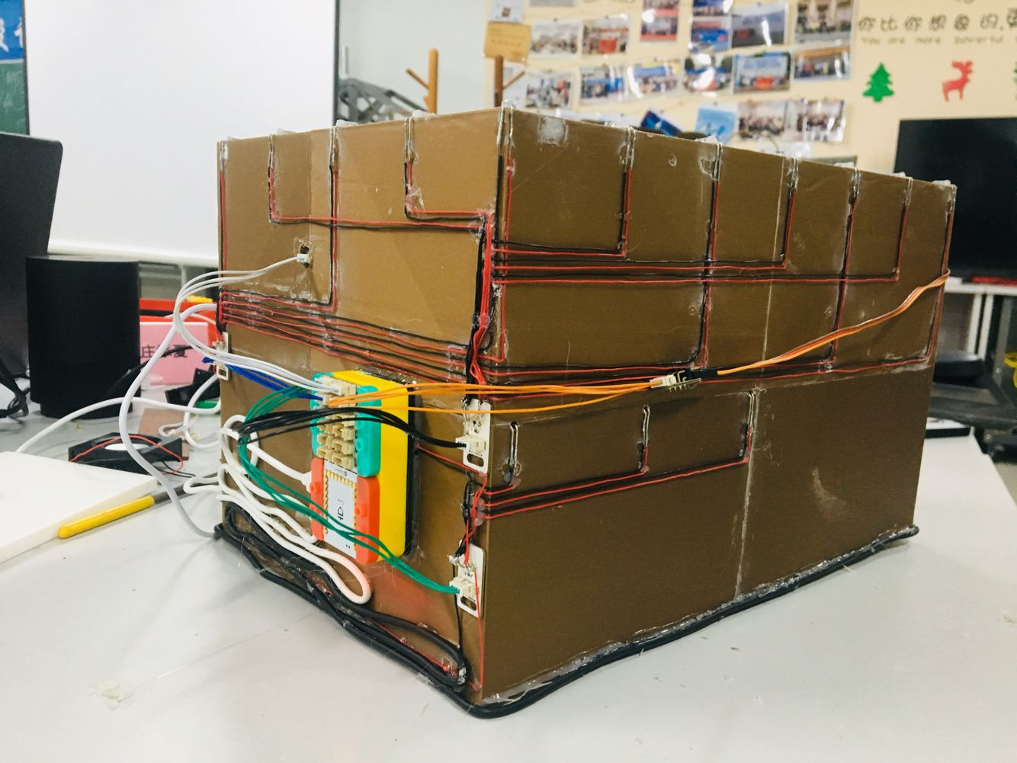
2
小屋成品图

Slide 11
3
功能分块介绍
1
自动开门
本作品通过树莓派读取摄像头信息，运用cv2中的级联分类器智能识别门前是否有人，并进入百度AI的人脸识别控制台识别人像特征。如果摄像头前的人脸与树莓派中所存的人像照片符合，则向mcookie发送开门指令，mcookie驱动舵机自动开门。
2
遥控灯光
本作品在mcookie的LED板上外接了15个LED，通过红外遥控器控制所有灯光的关闭以及变幻情景。这个功能可以远程控制灯光，巧妙地避免了下床关灯的问题。
3
遥控查询温湿度
。
本作品将home assistant装入了树莓派，当屋内人出现是否应该开空调开窗的问题时，按动mcookie的红外遥控器发送查询温湿度的指令，home assistant平台上的串口会读到该指令，然后调用twillio服务向屋主发送温湿度的短信，判断应不应该开窗开空调。

Slide 12
3
功能分块介绍
4
天气预报短信
在home assistant网页上，本作品编写了一个自动发送天气短信的自动化。通过调用Darksky的天气服务，获取每天的最高温、最低温、降雨可能性、紫外线强度、能见度等天气信息，每天早上八点向屋内居住的所有主人发送天气预报，贴心保证每个人的出行安全。
5
mcookie串口通信
本作品可以通过mcookie实现与电脑端和树莓派之间的串口通信，通过接收到的不同字符，驱动不同的模块做出反应。
6
智能门铃
。
本作品通过mcookie的按键模块、电容感应模块、语音模块、SD卡模块、OLED模块搭建了一套门铃系统。当有外客来访时，按键选择要拜访的人，随后语音播放“XXX快来开门有人找你”，这样就巧妙的解决了谁去开门的问题。

Slide 13
D
作品总结

Slide 14
D
作品总结
本作品是一套完整的嵌入式系统，可随时拆卸任意移动。
本作品具有完美的外观以及精致的细节，真实还原了真实的寝室房间，并解决了大部分寝室都面临的问题。
优点
优点
本作品中集成的家用电器还不够多，在日后可以逐个添加，实现所有家居的自动化控制。
另外本作品的一些细节还不够完善，日后可以继续优化。
改进
改进

Slide 15
结语 / SUMMARY
最终通过一步一步的调试，我们组完成了这间多功能智能小屋，我们将它命名为peace in four，是希望这间小屋的设计可以为其他寝室带来和平舒适，让他们不再苦恼谁去开门关门开灯关灯开空调不开空调以及开窗不开窗的问题，通过设备规定寝室内的生活规律，让大家在拥有一个舒适温馨智能的寝室。
接下来，我们将通过一段视频来演示我们这间多功能智能小屋的功能。

Slide 16
THANK YOU
谢谢观看
2019

